Slide 1
ESTUDIO DE VIABILIDAD ECONÓMICA
PARK AND GO!

Slide 2

Componentes del estudio

Slide 3
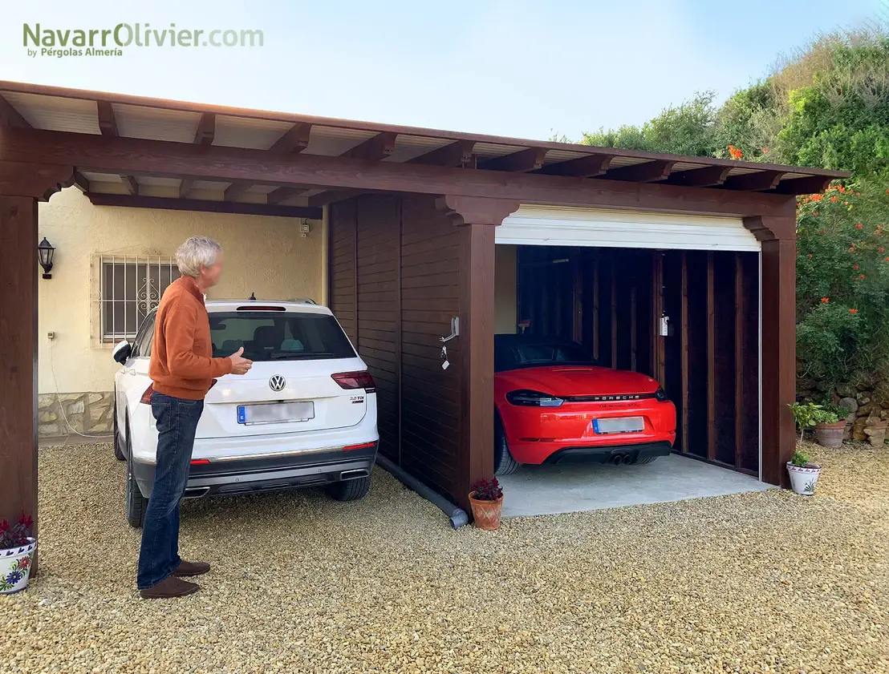
RESUMEN EJECUTIVO
APP PARK AND GO!
ESTACIONAMIENTO TEMPORAL
SOLUCIÓN EFICIENTE

Slide 4

DESCRIPCIÓN DEL PROYECTO
ANUNCIOS DE LOS OFERTANTES
Usuarios que alquilan las plazas
Funciones seguras y simples para la búsqueda, pago, etc.

Slide 5

tecnologías
determinados dispositivos
Sistema de pagos
Redes sociales
Seguridad
GPS

Slide 6

mercado
Demanda de los usuarios
Competencias (otras app’s)
tendencias

Slide 7

Estrategias de marketing
Adquirir usuarios (boca a boca, campañas…)

Slide 8

Personal necesario
Especialistas marketing
Atencion al cliente
Desarrollador software
…

Slide 9

Calendario / cronograma
Hitos, fechas
progreso

Slide 10

Datos financieros
Costos/beneficios

Slide 11

conclusión
Éxito!

